Slide 1
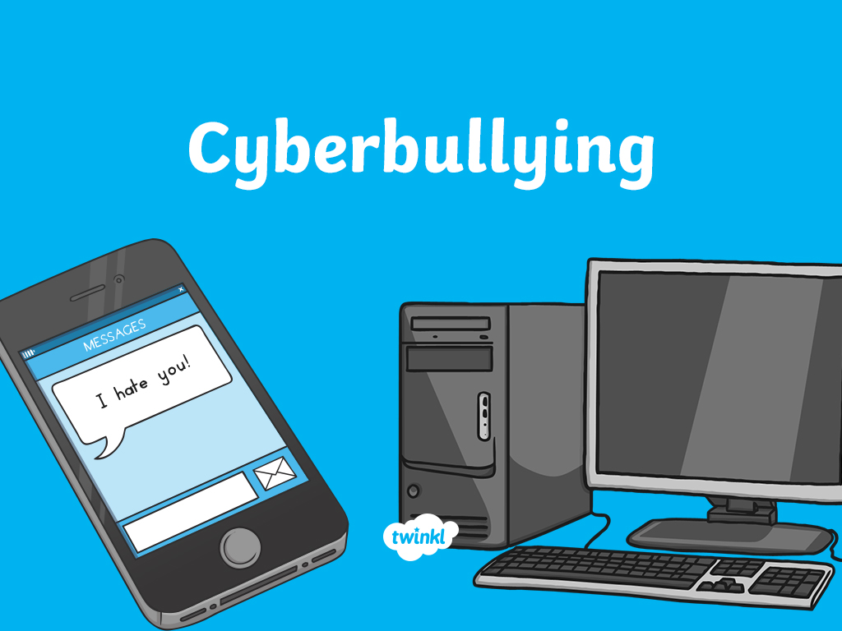
Il cyberbullismo

Slide 2
Il cyberbullismo
Che cos’è il cyberbullismo?
In quali modi pensi che si manifesti il cyberbullismo?
Ricevere email sgradevoli o inappropriate
Commenti sgradevoli sui social media.
Qualcuno pubblica deliberatamente una tua foto sgradevole o imbarazzante sui social media senza il tuo permesso.
Scherzi telefonici
Ricevere messaggi di testo sgradevoli o inappropriati

Slide 3
Cosa dovresti fare se tu o qualcuno che conosci, fosse vittima di bullismo?
Dillo ad un adulto di cui ti fidi, ad esempio un genitore, un insegnante, un membro adulto della vostra famiglia.
Non rispondete mai a nessuna forma di cyberbullismo. Dite a qualcuno cosa sta succedendo.
Utilizzare il pulsante 'Segnala' per segnalare un problema al sito dei social che usi.
Mostra tutto ciò che ricevi a un adulto responsabile, in modo che possa aiutarti.
Non tenerlo nascosto! Moltissime persone sono al tuo fianco per aiutarti.

Slide 4
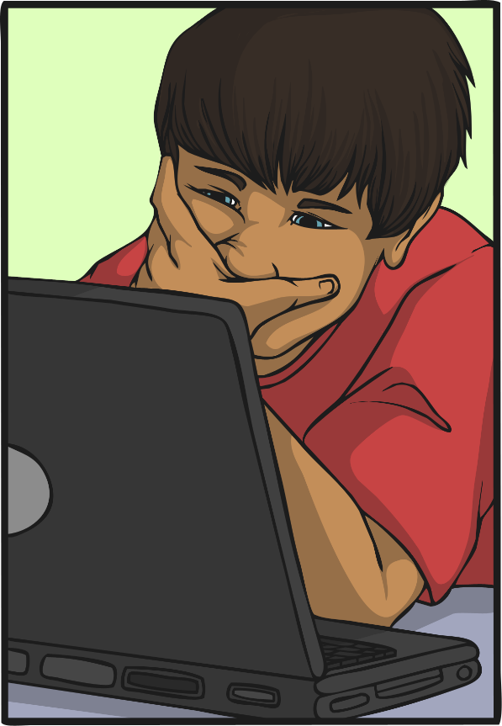
Guardate questi scenari. Sapresti come comportarti in queste situazioni?
Scenario 1
Stai parlando online con alcuni compagni di scuola. Improvvisamente la conversazione diventa sgradevole e un'altra persona dice cose offensive sulla tua famiglia. Cosa dovresti fare?

Slide 5
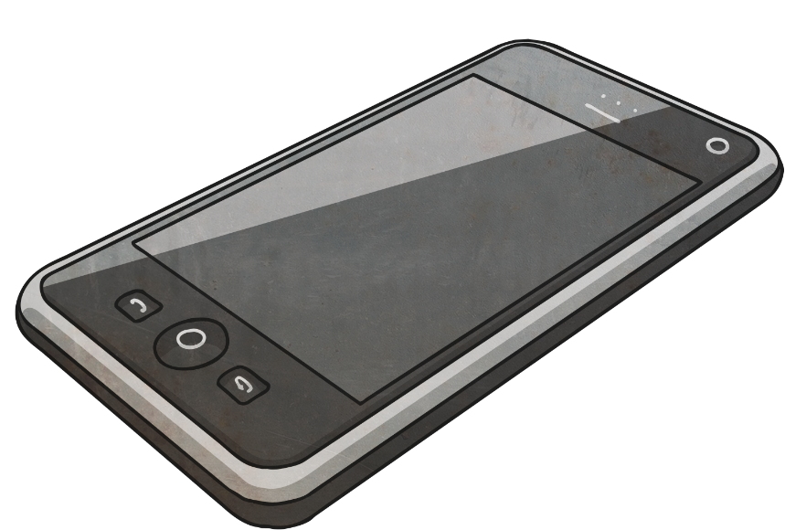
Scenario 2
Hai ricevuto un brutto messaggio da qualcuno della tua classe. Cosa potresti fare per evitare un litigio o episodi di bullismo?

Slide 6

Scenario 3
I tuoi genitori ti hanno permesso di avere un profilo sui social media. Alcune persone che conosci a scuola hanno postato dei brutti commenti sul tuo aspetto sotto una delle tue fotografie. Cosa dovresti fare?

Slide 7

Riflessioni
Cosa hai imparato oggi che ti aiuterà a riconoscere il bullismo?
Pensi che sapresti cosa fare e con chi parlare se tu, o qualcuno che conosci, fosse vittima di bullismo?

